Slide 1

Diagrama de Tiempos UML (Timing Diagram)

Slide 2
Diagrama de Tiempos UML (Timing Diagram)
Enfoque Principal: Muestra el comportamiento de los objetos a lo largo de un eje de tiempo lineal y estricto.
¿Qué es? Es un diagrama de interacción (comportamiento) dentro del estándar UML 2.0.
El Eje X: Representa el avance del tiempo real o relativo (milisegundos, minutos, horas).
El Eje Y: Representa los diferentes estados por los que pasa un objeto o los participantes implicados.

Slide 3
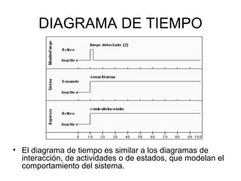
"Mientras que el diagrama de secuencia nos dice 'qué pasa primero y qué pasa después', el diagrama de tiempos nos dice 'exactamente en qué milisegundo o en qué hora ocurren las cosas'. Es el diagrama de los sistemas en tiempo real."

Slide 4
¿Para qué se utiliza en la Industria?
Se utiliza principalmente en escenarios donde el tiempo es un factor crítico de éxito o fracaso:
Sistemas Embebidos y Hardware: (Ej. Frenos ABS de un auto, marcapasos, robótica).
Acuerdos de Nivel de Servicio (SLA): Modelar penalizaciones si un servidor no responde a tiempo.
Reglas de Negocio con Caducidad: (Ej. Tiempos límite para pagar una reserva, expiración de tokens de seguridad).
Sincronización de Procesos: Mostrar qué procesos deben esperar a otros (Timeouts).

Slide 5
"Si están programando un carrito de compras y los artículos se liberan si no se pagan en 15 minutos, este es el diagrama que le entregan al programador backend para que programe el 'Cron Job' o la limpieza de la base de datos."

Slide 6
Elementos Clave del Diagrama
Componentes Visuales del Estándar UML
Línea de Vida (Lifeline): El objeto o participante que estamos evaluando.
Estados / Condiciones: Los valores que el objeto puede tomar (Ej. Inactivo, Pendiente, Procesando).
Escala de Tiempo: El cronómetro del sistema (medido en T=0, T=1, etc.).
Restricciones de Tiempo (Constraints): La regla matemática que el software debe cumplir (Ej. {T <= 2 horas}).

Slide 7
El elemento más importante aquí es la restricción. Las llaves matemáticas son instrucciones directas para la arquitectura del sistema. Si dice {T < 200ms}, el equipo sabe que necesita optimizar consultas o usar memoria caché."

Slide 8
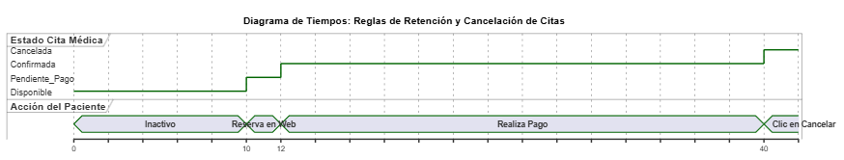

Slide 9
Tipos de Líneas de Vida (Representación)
Existen dos formas de dibujar la línea de tiempo de un objeto:
1. Representación Robusta (Escalonada):
Muestra el cambio de estado como un "escalón" (gráfico de pulsos).
Ideal para el cambio de estados en una base de datos.
La transición de un estado a otro es inmediata.
2. Representación Concisa (Bloques de texto):
Muestra los estados como hexágonos o rectángulos planos.
Ideal para acciones humanas o procesos generales.

Slide 10
Tipos de Líneas de Vida (Representación)
"Usamos escalones para las máquinas porque en la memoria RAM el dato cambia en 1 milisegundo; es blanco o negro. Usamos bloques concisos para el usuario porque leer una pantalla o tomar una decisión es un estado continuo, no un pulso."

Slide 11
Diagrama de Secuencia vs. Diagrama de Tiempos
Característica | Diag. de Secuencia | Diag. de Tiempos
Eje principal | Orden Lógico (Arriba a abajo) | Tiempo Físico/Estricto (Izquierda a derecha)
Foco | Quién habla con quién (Mensajes) | Cuánto dura el estado (Duración)
Uso ideal | Diseñar Controladores y APIs | Diseñar Timeouts y SLAs

Slide 12
"Ninguno reemplaza al otro. El diagrama de secuencia construye la comunicación, y el de tiempos asegura que esa comunicación no se quede colgada infinitamente afectando al usuario."

Slide 13
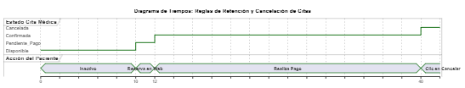
Modelado de un SLA (Caso de Estudio)
T=10: Se inicia la reserva (Estado: Pendiente_Pago).
Restricción: { T <= 2 horas } para pasar a "Confirmada".
Restricción: Cancelación válida solo si { T > 24h de la consulta }.
Regla de Negocio: "Al agendar una cita, el paciente tiene máximo 2 horas para realizar el pago. Si lo realiza, solo podrá cancelar la cita si faltan más de 24 horas para la consulta."

Slide 14
Conclusión
El Valor del Diagrama de Tiempos
Traduce los contratos legales y reglas de negocio al lenguaje de los desarrolladores. (SLA)
Previene bloqueos del sistema (Deadlocks) obligando a programar tiempos máximos de espera.
Es el insumo principal para las Pruebas de Estrés y Pruebas de Rendimiento (QA).
En sistemas modernos, define cómo se configurarán herramientas de monitoreo como Datadog o Prometheus.

Slide 15
Tarea
Auditoría de SLA y Pruebas de Estrés
Escenario Comercial: La clínica "Bella Mujer" lanzará su módulo web de citas médicas este lunes. Se espera que a las 11:00 a.m. ingresen simultáneamente 500 pacientes para reservar su turno. Como ingenieros encargados de la calidad, deben certificar que la API (/api/citas) no colapsará y cumplirá con el SLA de Rendimiento: Tiempo de respuesta T95 < 200ms bajo esta carga.
Realizar:
Un manual bajo normas APA 7 con la instalación de GRAFANA y PROMETHEUS con el tiempo de respuesta <200ms
En el mismo documento instalar DATADOG y comparar la metrica con respecto a Grafana
Realizar una tabla comparativa donde gráficamente se demuestre que bajo esos dos SOFTWARES de análisis tengamos las mismas métricas.
Realizar el grafico de tiempos de la API propuesta en UML, añadir el código y el grafico en el manual
LUNES 13-07-2027
Se verificara la API, Y LAS HERRAMIENTAS INSTALADAS EN CLASES

Slide 16



Tarea
Herramientas requeridas:
El backend del sistema ejecutándose en el equipo local (localhost:8080).
k6 (Herramienta de pruebas de carga escrita en Go y JavaScript).
Docker Desktop (Para levantar la pila de Grafana e InfluxDB/Prometheus).

